Slide 1
Основные признаки подготовки к теракту:
Периодическое появление лиц, не участвующих в деятельности организации;
неадекватно мотивированный интерес этих лиц к определенным аспектам её деятельности;
проведение ими фото - и видеосъемки, составление планов, схем и т.п.; необоснованное вступление в контакт с персоналом и сотрудниками охраны, выведывание у них режима работы, порядка доступа, обеспечения безопасности;
Изучение ими порядка системы пропускного режима и охраны объекта.
Появление странных предметов, которых ранее не было.

Slide 2
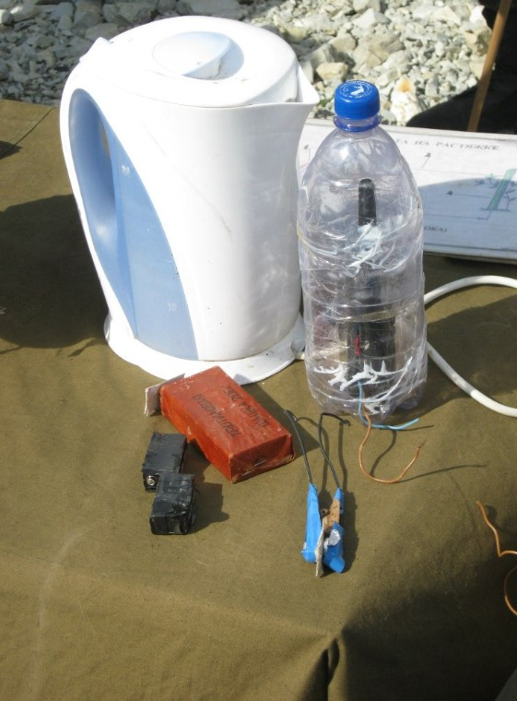
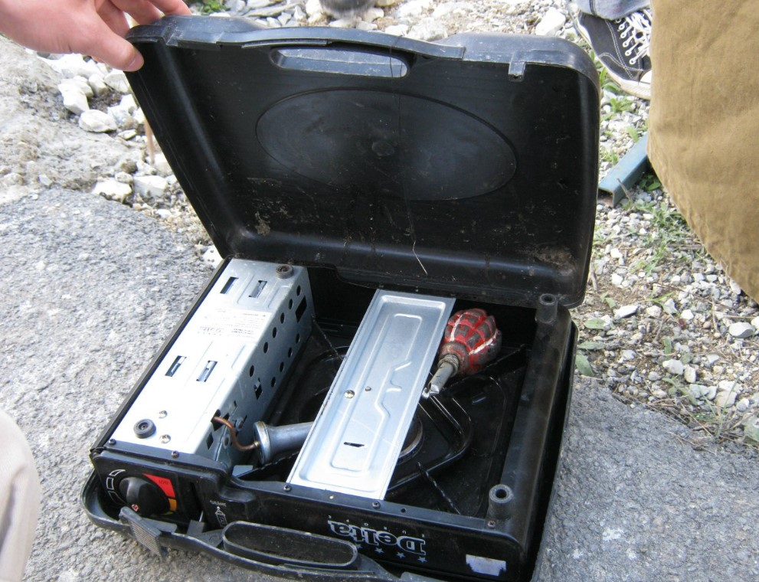
Потенциально опасные предметы
(примеры)

Slide 3
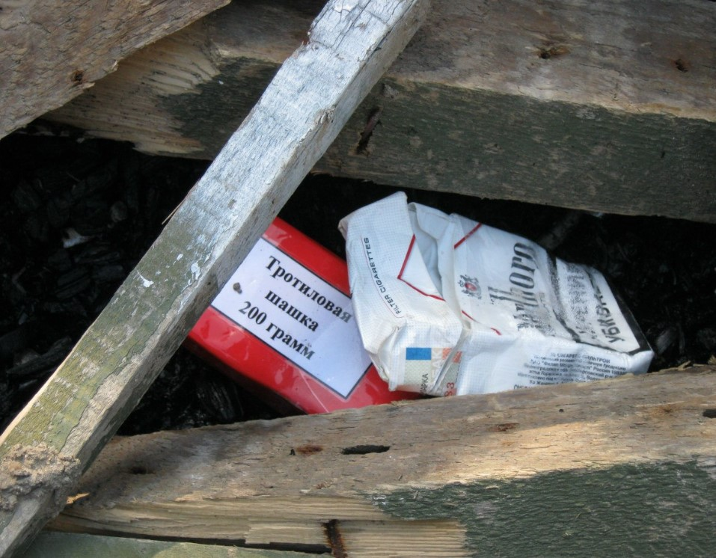

Slide 4
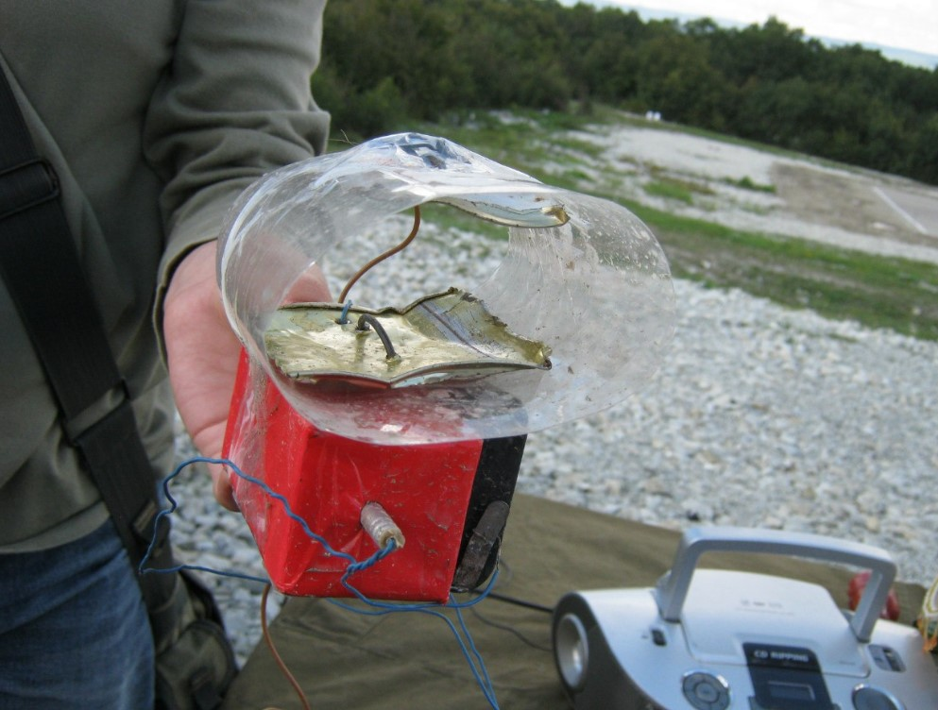

Slide 5
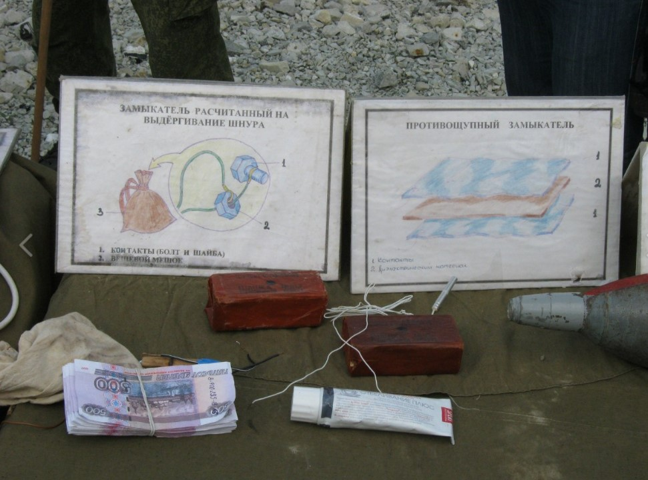

Slide 6
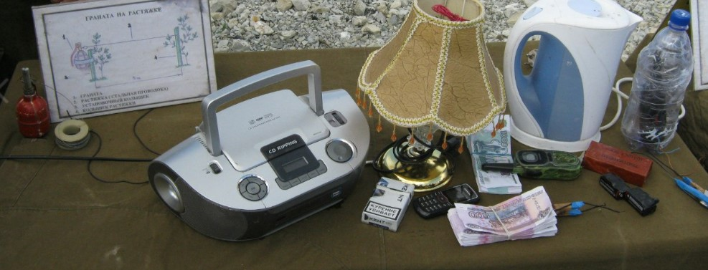

Slide 7
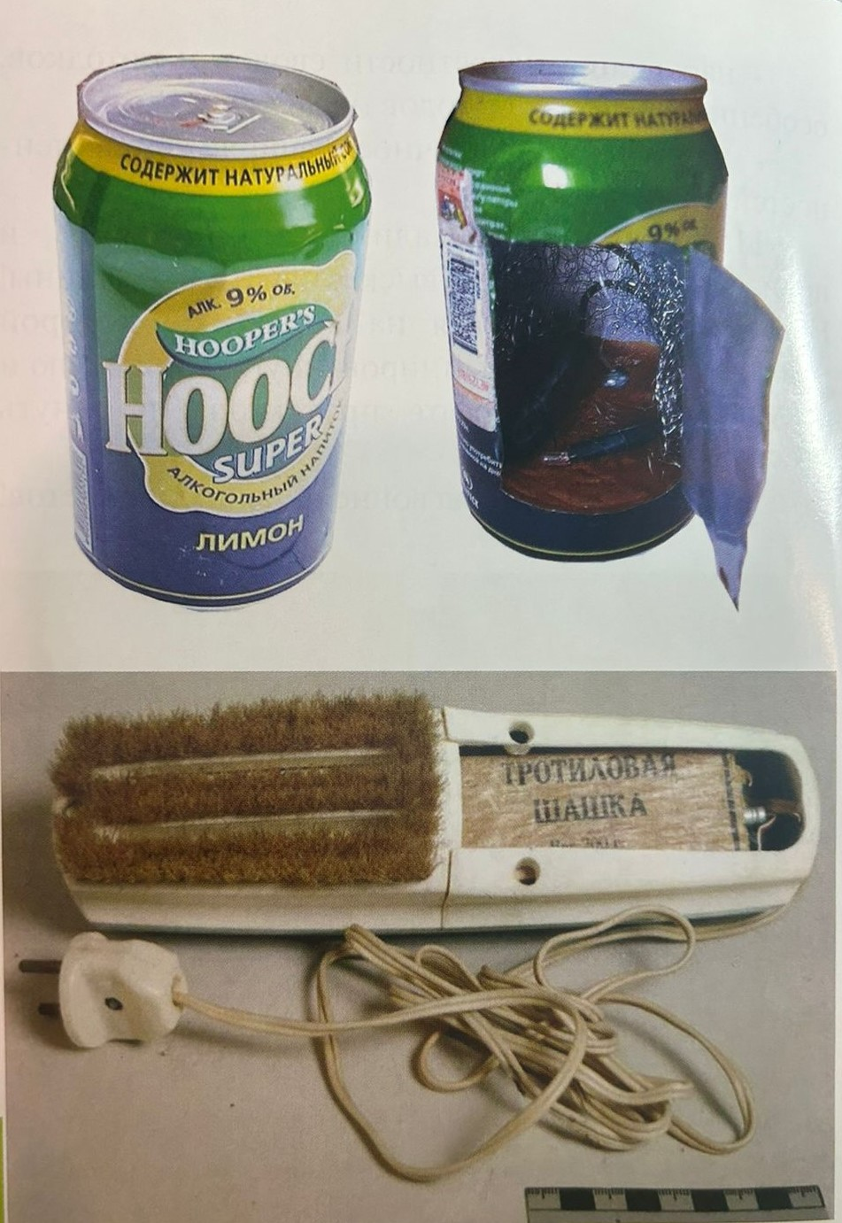
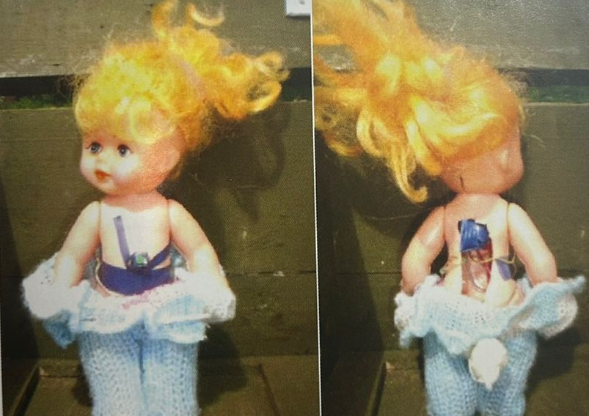

Slide 8
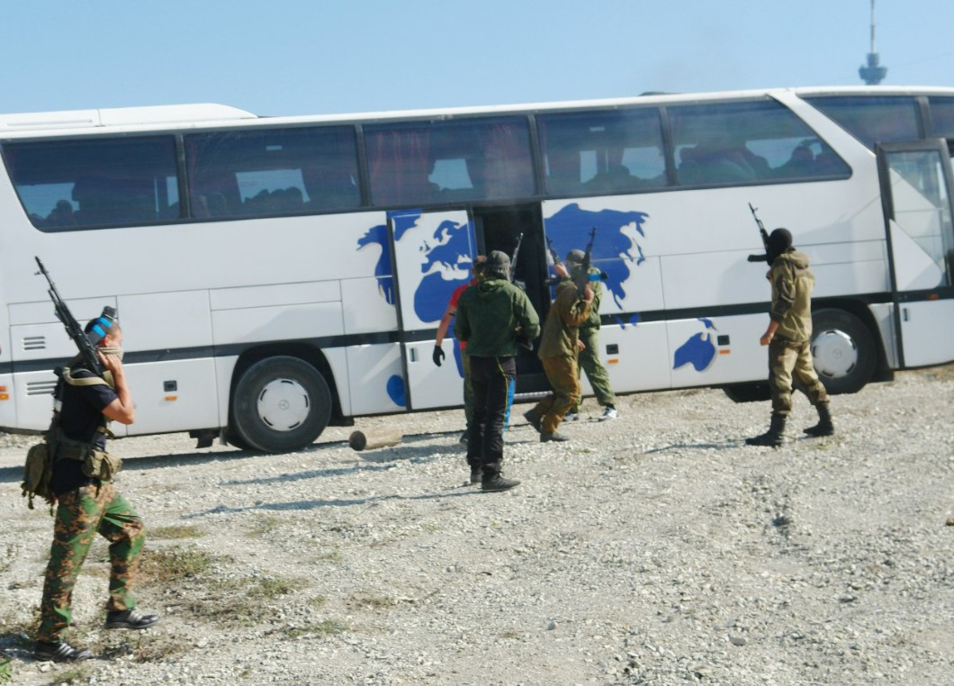
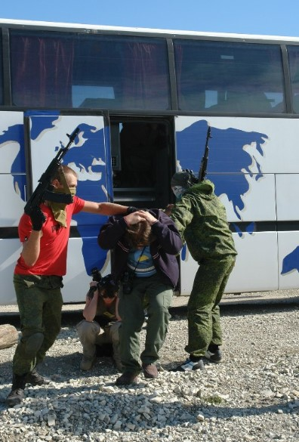
Захват всегда происходит неожиданно

Slide 9
Действия при совершении террористического акта: вас захватили в заложники
Главная задача – выжить!
В первые минуты боевики находятся на «взводе». Проявляй сдержанную покорность (но не услужливость)
Не сопротивляйся, не угрожай террористам.
Никаких резких движений!
Первые 15-45 минут – самые опасные. Если не убили – значит, такой цели нет. Будет торг.
Будь готов к избиениям. Группируйся, закрывай голову.

Slide 10
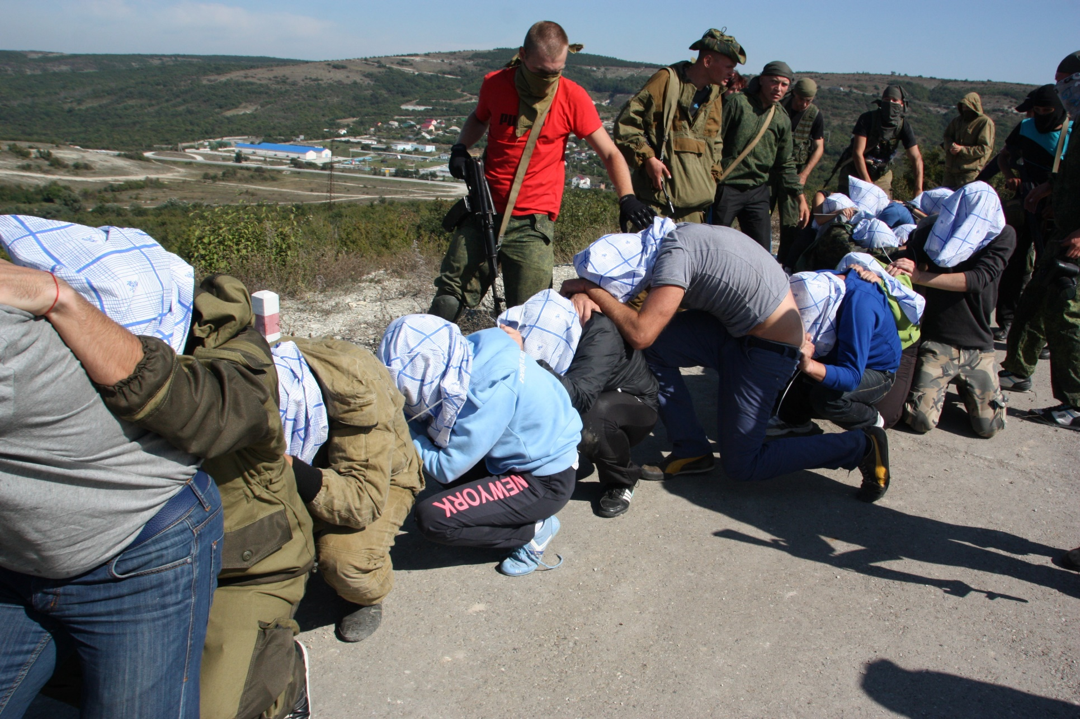
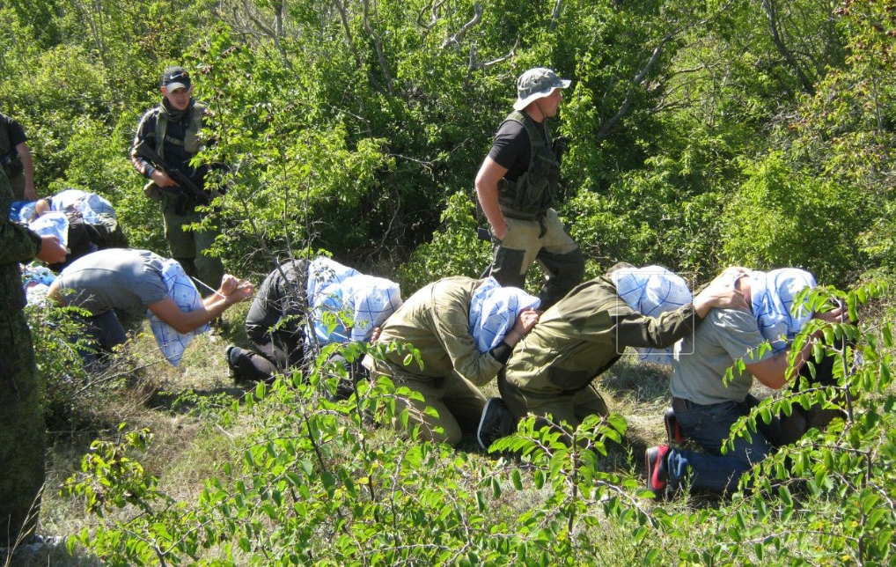
Сдерживай себя даже с мешком на голове
Не впадай в истерику, не умоляй,
не рыдай.
Страх – это нормальная реакция

Slide 11
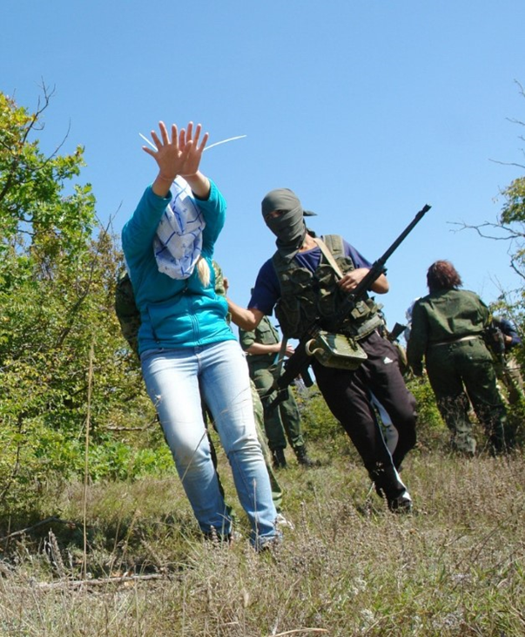
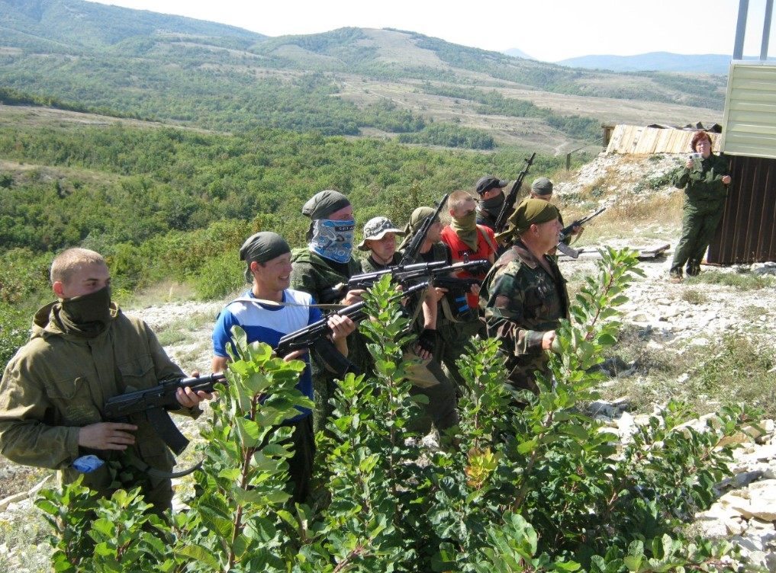
Потеря контроля приведет к панике, и к погашению ее жестокой расправой

Slide 12
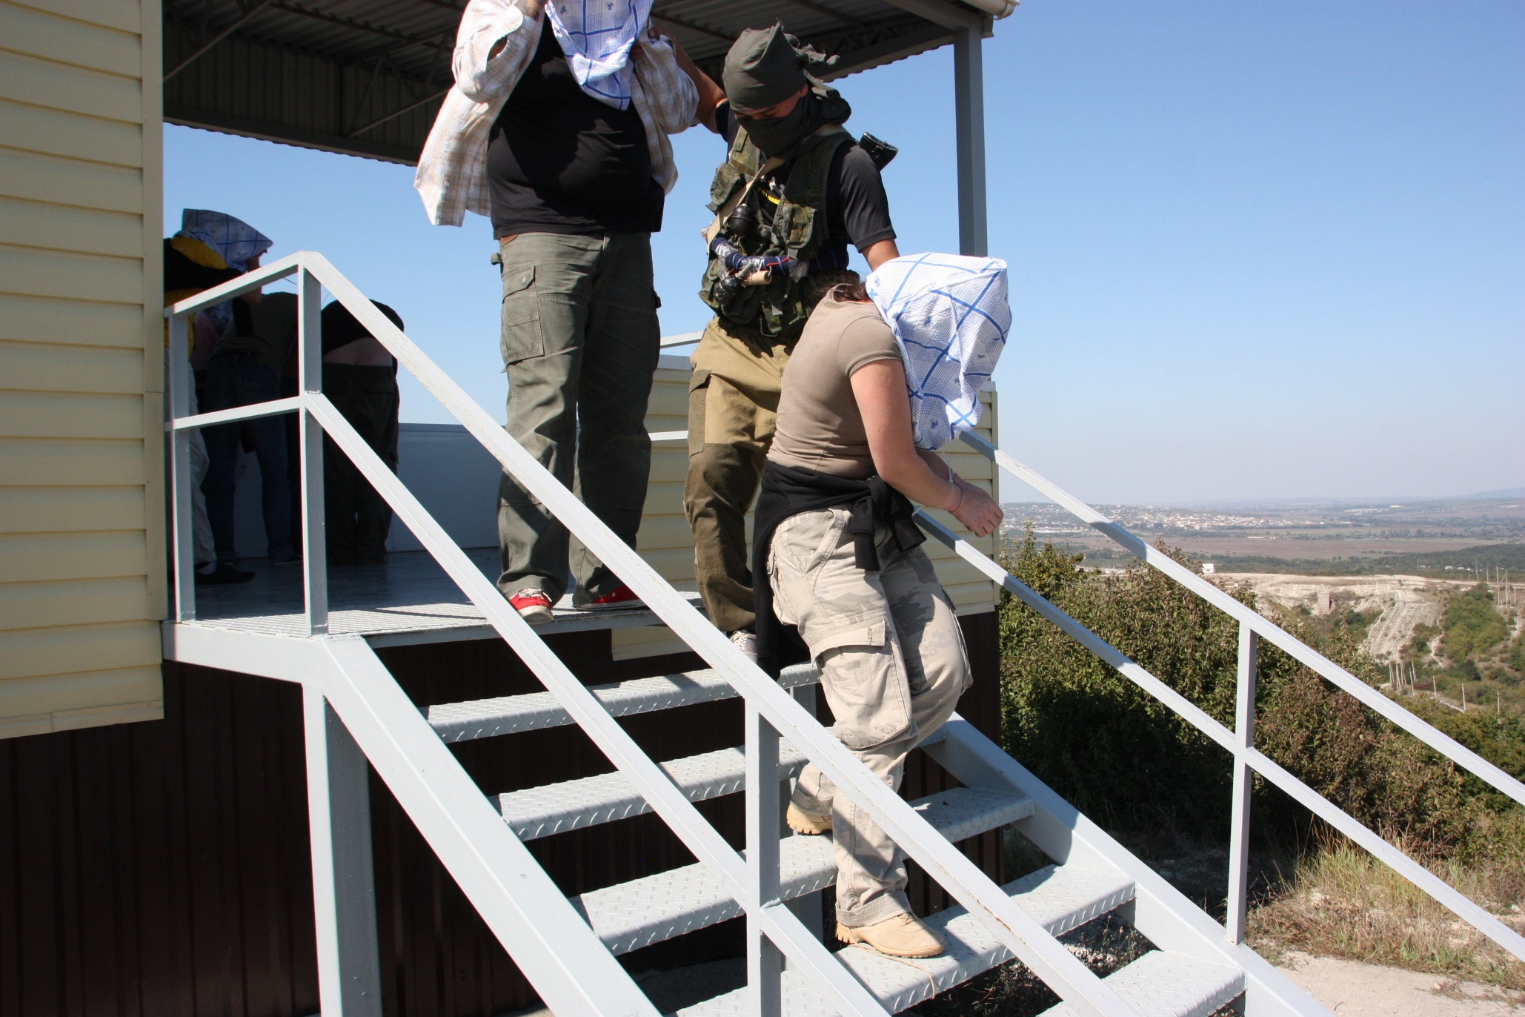
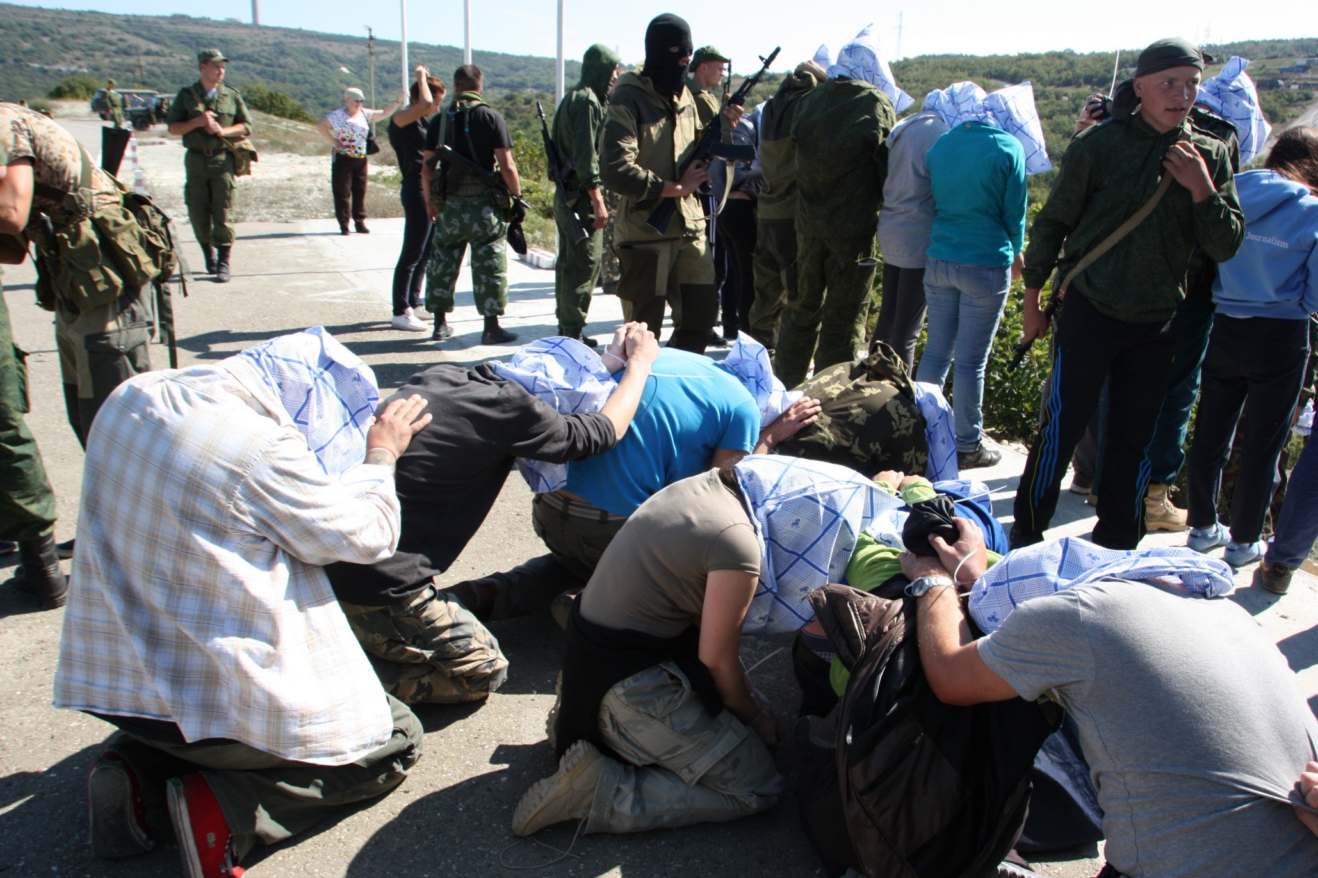
Аккуратно предложи свое участие в переговорном процессе (по ситуации)

Slide 13
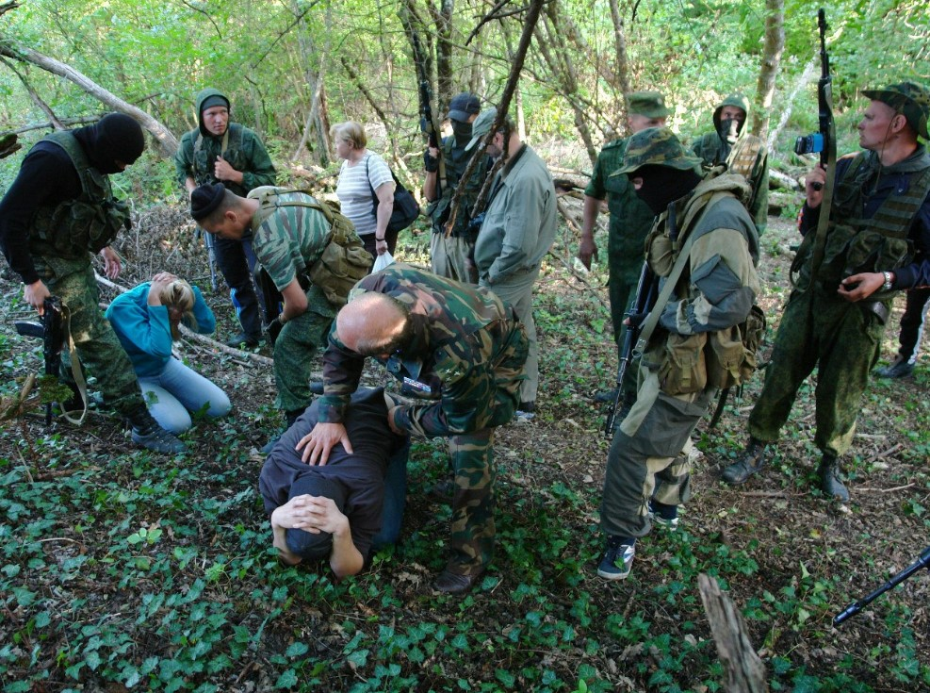
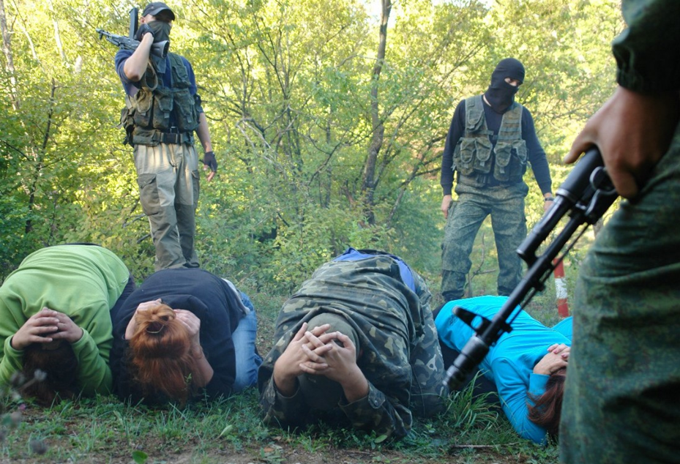
Паника – главный враг! Настройся на то, что в короткое время тебя не освободят.

Slide 14
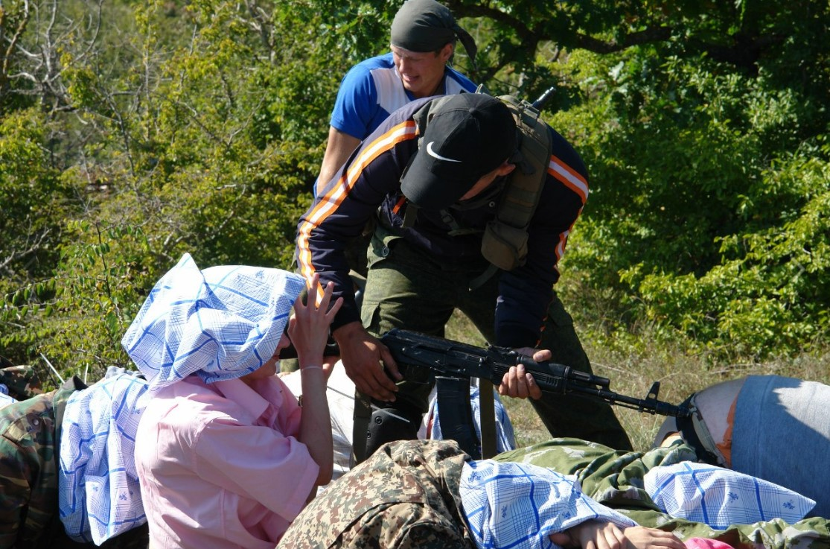
Не смотри в глаза боевикам. У них сложится впечатление, что ты изучаешь их приметы, манеру поведения и т.п.
Если сломаешься – будут постоянно унижать.
Главная задача террориста – деморализовать тебя, запугать.
Твоя главная задача – выжить!

Slide 15
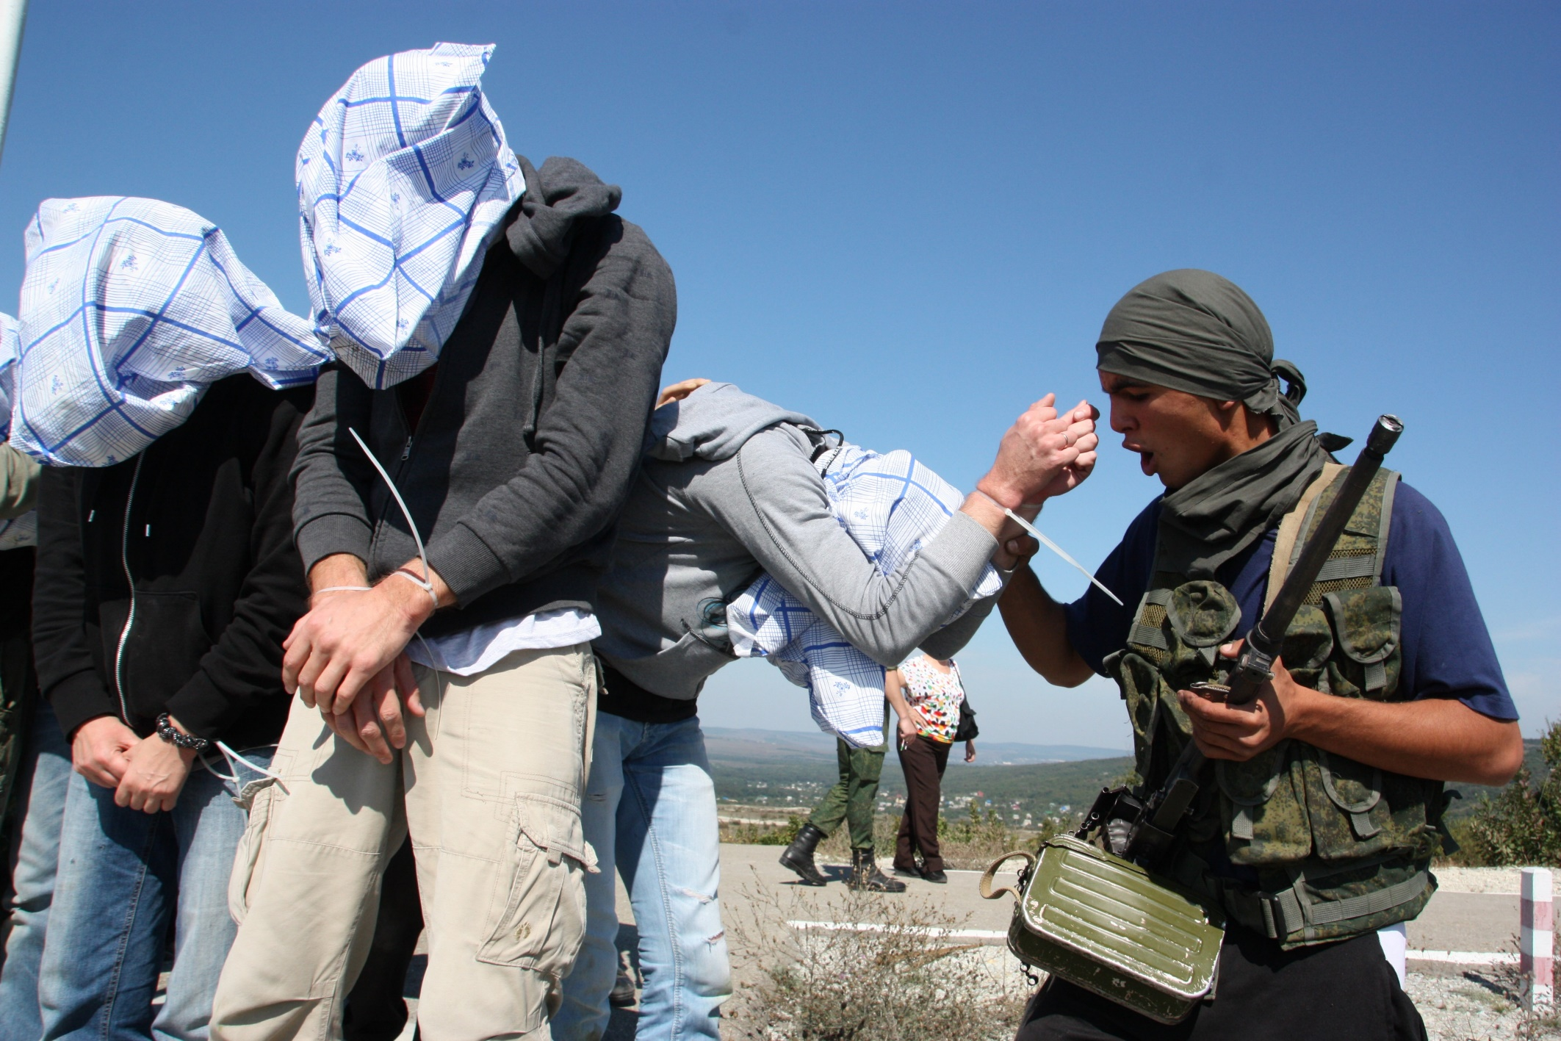
Чтобы выжить – попробуй успокоить и начать контролировать себя! Сделай глубокий спокойный вдох, паузу и медленный выдох.
Не пытайся убежать, если не уверен, что побег будет успешным. Бандиты могут допрашивать тебя. мониторить твои соц.сети, узнавать адреса и персоны близких родственников, могут оказать физическое воздействие на них.

Slide 16
- В случае проведения штурма по освобождению немедленно ляг на пол, закрой голову руками. Даже не пытайся помогать спецназу в своем освобождении.
- Отбрось в сторону предметы, которые могут быть восприняты спецназом как оружие.
- После освобождения контролируй каждое свое слово в ходе публичных интервью. Это может навредить другим.

Slide 17
Поведение во время массовых мероприятий, массовых беспорядков, в толпе
Находясь в толпе, освободи для себя немного пространства, разведя локти в стороны.
Сделай глубокий вдох, чтобы освободить грудную клетку.
Уронив что-либо, ни в коем случае не пытайся поднять.
Всеми силами старайся удержаться на ногах.
Если тебя понесла толпа – как можно быстрее освободись от шарфа, косынки на шее (это может представлять опасность).

Slide 18
Сумки с длинными ручками прижми руками к животу или груди (не вешай на плечо или шею)
Не иди против течения, не пытайся так выбраться из толпы.
Позволь толпе нести тебя, но в то же время старайся выбраться из нее.
Проще всего избежать толпы возле стен или в углах помещения. НО! Именно оттуда сложнее всего добираться до выхода.

Slide 19
В ситуации массовых беспорядков – держись подальше от зачинщиков беспорядков, подающих команды в мегафон. (именно они подлежат первой локализации)
Не находись радом с участниками – вандалами, либо нападающими на сотрудников правоохранительных органов. (против них применят спец.средства)
Водометная машина способна нанести травмы – уходи от ее воздействия.
Если применили спец. Средства – газ, например – закрой рот и нос платком, желательно намочив его водой.
Выберись на место, где облако дыма меньше.

Slide 20
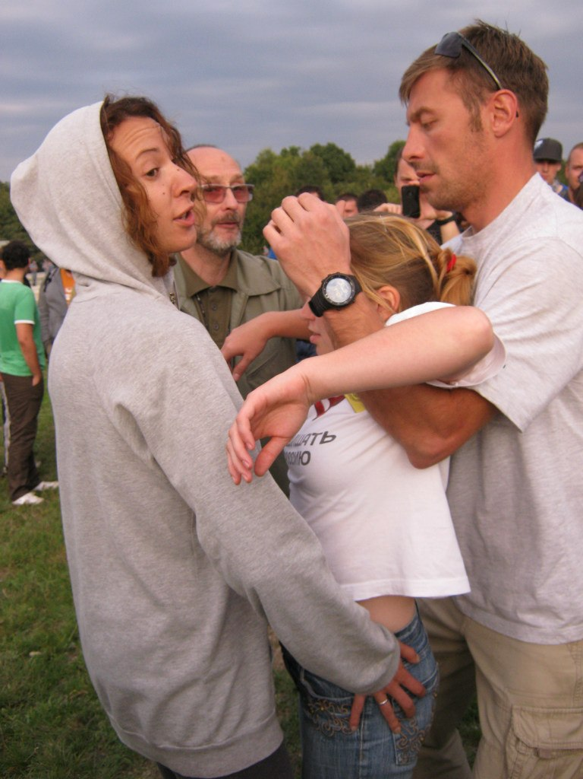
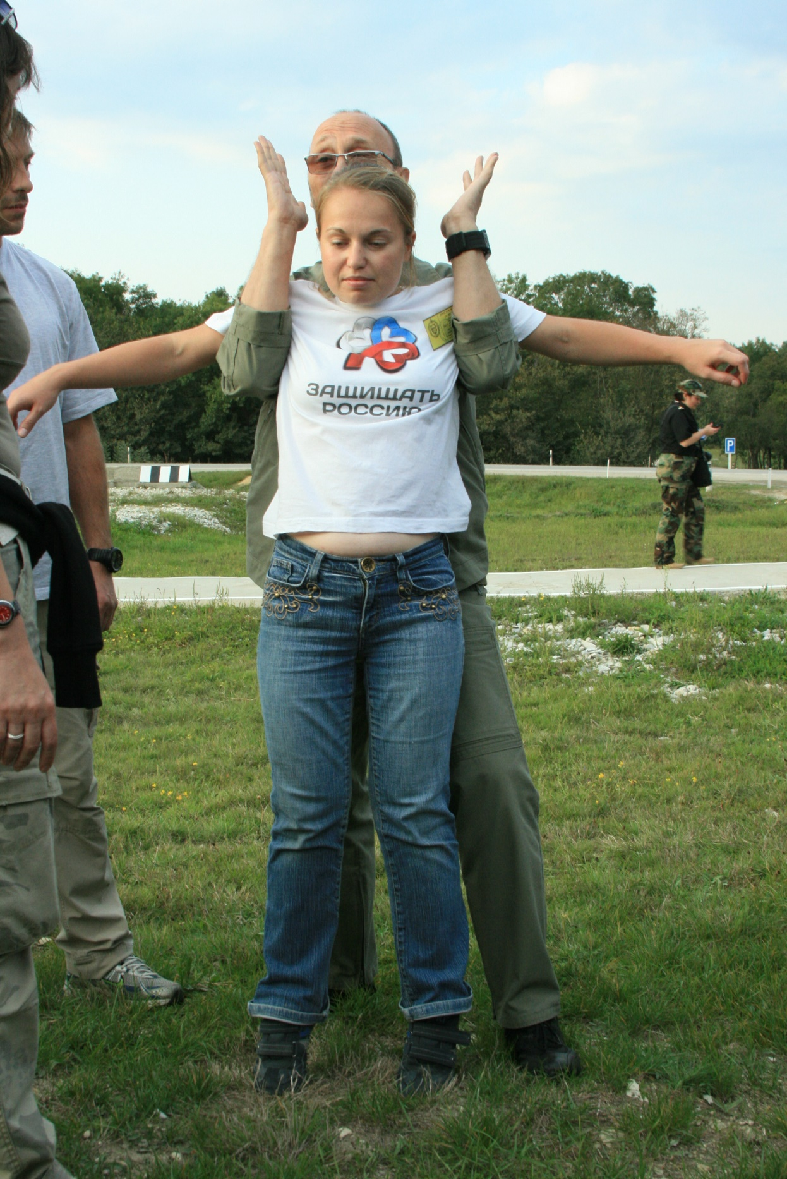
Эвакуация человека из толпы (если ему стало плохо)
Один человек подхватывает
его и фиксирует вертикально
Второй плотно берет за бедра, дополнительно фиксируя. И синхронными круговыми движениями, «ввинчиваясь», вместе стараются вывести его на открытое пространство

